Slide 1



SEMINAR PROPOSAL
SISTEM EDUKASI KEBENCANAAN PADA LEMBAGA FILANTROPI BERBASIS WEBSITE
Maulana Sandi Samudera
NIM : 201910370311426
PROGRAM STUDI INFORMATIKA
2023

Slide 2
Melihat kondisi di Indonesia masyarakatnya banyak yang kurang memiliki pemahaman terkait edukasi bencana. Saat ini banyak bermunculan lembaga-lembaga filantropi/sosial yang berbondong-bondong membantu masyarakat dalam hal edukasi bencana.
Latar
Belakang
Oleh karena itu, penelitian ini untuk mengembangkan sebuah sistem berbasis website yang mampu menarik minat masyarakat serta membantu dan mempermudah lembaga filantropi untuk memberikan edukasi. Edukasi ini bertujuan untuk menambah pemahaman pada masyarakat mengingat minimnya pemahaman mereka pada bencana.
SEMINAR PROPOSAL
02

Slide 3

Bagaimana melakukan perancangan dan pengembangan Sistem edukasi kebencanaan pada lembaga filantropi berbasis website?
01.
Rumusan
Masalah
Bagaimana mengembangkan Pengembangan Sistem edukasi kebencanaan pada Lembaga filantropi berbasis web Dengan Metode Prototype?
02.
Bagaimana melakukan pengujian terhadap Sistem edukasi kebencanaan pada Lembaga filantropi berbasis website setelah proses pengembangan selesai ?
03.
Bagaimana melakukan pengujian terhadap pemahaman kebencanaan pada masyarakat setelah memahami sistem edukasi kebencanaan berbasis website tersebut ?
04.
SEMINAR PROPOSAL
03

Slide 4
Tujuan Penelitian
01.
02.
Pengembangan Website edukasi kebencanaan lembaga filantropi.
Edukasi pengenalan tentang kebencanaan pada masyarakat dengan pengembangan website.
SEMINAR PROPOSAL
04

Slide 5
Batasan Masalah
01.
02.
Edukasi yang diberikan terkait dari Kebencanaan
Bahasa pemrograman HTML, CSS, JS dan database MySQL framework Laravel
03.
04.
Sistem informasi yang dikembangkan berbasis website
Lembaga filantropi yang dituju adalah Maharesigana (Mahasiswa Relawan Siaga Bencana)
SEMINAR PROPOSAL
05

Slide 6

Objek Penelitian
Objek Satu
Objek Dua
Masyarakat
Pelajar
SEMINAR PROPOSAL
06

Slide 7
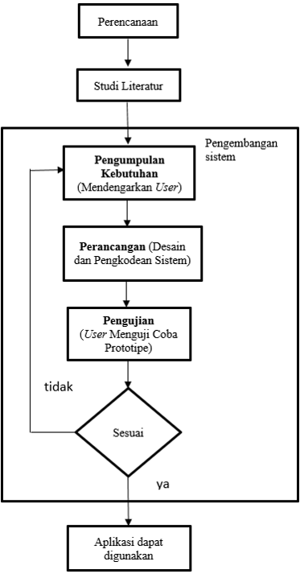
Proses Penelitian
SEMINAR PROPOSAL
07

Slide 8

Metode Penelitian
Pengembangan
Pengujian
Metode pengembangan yang digunakan yaitu Model Prototyping (Khosrow-Pour)
Metode pengujian yang digunakan yaitu Black Box Testing dan UAT (User Acceptance Test)
SEMINAR PROPOSAL
08

Slide 9
Penelitian ini bertujuan untuk membangun sebuah sistem informasi edukasi kebencanaan. Karena dilihat dari para masyarakat saat ini yang masih kurang sadar dan pemahaman mereka terkait dari kebencanaan. Disini peneliti menggunakan metode prototype untuk melakukan pengembangan sistem informasi ini. Dalam metode ini ada beberapa tahapan yang dilakukan yaitu perencanaan, studi literatur, pengembangan sistem yang terdiri dari beberapa tahapan lagi yaitu pengumpulan kebutuhan, perancangan, dan pengujian. Pada pengujian disini menggunakan Black Box Testing dan UAT (User Acceptance Test). Hasil dari penelitian ini diharapkan agar dapat memudahkan para lembaga filantropi dalam memberikan edukasi pada masyarakat terkait bencana.
Kesimpulan
SEMINAR PROPOSAL
09

Slide 10

Terima Kasih

